Slide 1
Особенности технического сопровождения процедуры внешней оценки качества дошкольного образования
Шатунов Виктор Андреевич, инженер-программист отдела педагогических измерений КОГАУ «Центр оценки качества образования»

Slide 2
Нормативные документы
Письмо министерства образования Кировской области от 24.01.2018 № 295-42-03-03 «О проведении апробации технологии внешней оценки качества дошкольного образования»
Приложение 1. Порядок проведения апробации технологии внешней оценки качества дошкольного образования
Приложение 2. Список образовательных организаций Кировской области - участников апробации
Приложение 3. Список экспертов

Slide 3
Субъекты внешней оценки
министерство образования Кировской области
КОГАУ «Центр оценки качества образования»
КОГОАУ ДПО (ПК) ИРО Кировской области
органы местного самоуправления, осуществляющие управление в сфере образования
образовательные организации, реализующие основные образовательные программы дошкольного образования
потребители образовательных услуг

Slide 4
КОГАУ «Центр оценки качества образования»
Подготовка машиночитаемых бланков для экспертов и образовательных организаций.
Подготовка проекта для автоматизированной обработки машиночитаемых бланков аппаратно-программным комплексом.
Обработка заполненных экспертами и образовательными организациями машиночитаемых бланков.
Формирование сводных статистических данных для КОГОАУ ДПО «ИРО Кировской области».

Slide 5
Взаимодействие КОГАУ ЦОКО с общеобразовательными организациями
ОО необходимо | Срок
Направить свои контактные данные в КОГАУ ЦОКО (по форме) | 21-22.02.2018
Получить в КОГАУ ЦОКО машиночитаемые бланки для проведения самооценки качества дошкольного образования (по электронной почте) | 22.02.2018
Провести самооценку качества дошкольного образования и заполнить машиночитаемые бланки | 26.02.-03.03.2018
Направить отсканированные машиночитаемые бланки и аналитическую справку в КОГАУ ЦОКО | до 07.03.2018

Slide 6
Форма предоставления данных в КОГАУ ЦОКО
Полное наименование ОО | Наличие в ОО групп комбиниро-ванной и компенси-рующей направленности (да/нет) | ФИО ответствен-ного лица, занимаемая должность | Контактный номер телефона | Адрес электрон-ной почты | Адрес сайта ОО
Отдел педагогических измерений КОГАУ ЦОКО
8 (8332) 71-44-45
opi_coko@e-kirov.ru

Slide 7
Оценка качества дошкольного образования проводится по 3 группам параметров:
1-я группа: соответствие Программы требованиям основных нормативных документов стандарта дошкольного образования;
2-я группа: соответствие условий реализации Программы требованиям основных нормативных документов;
3-я группа: степень удовлетворенности родителей (законных представителей) деятельностью образовательной организации.

Slide 8
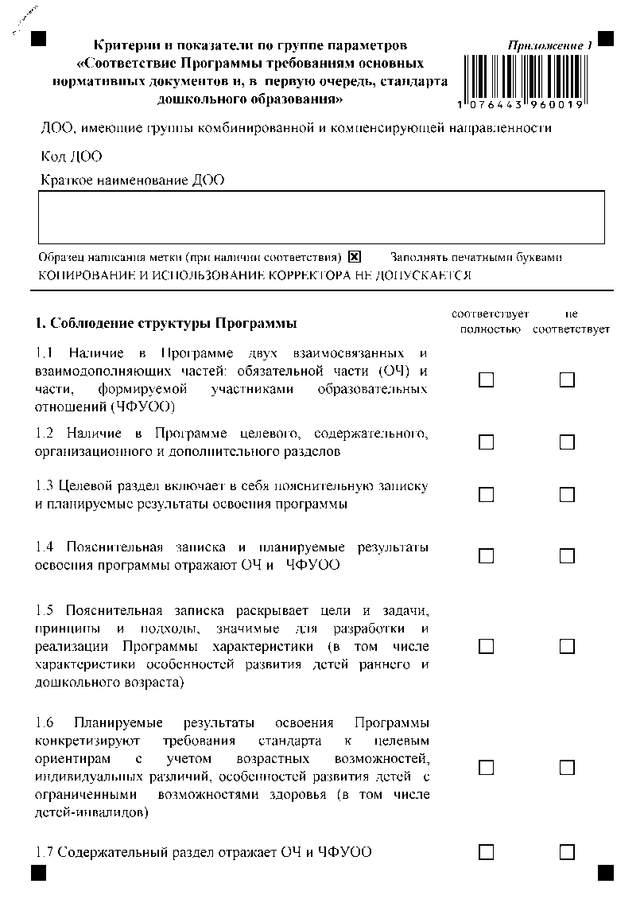
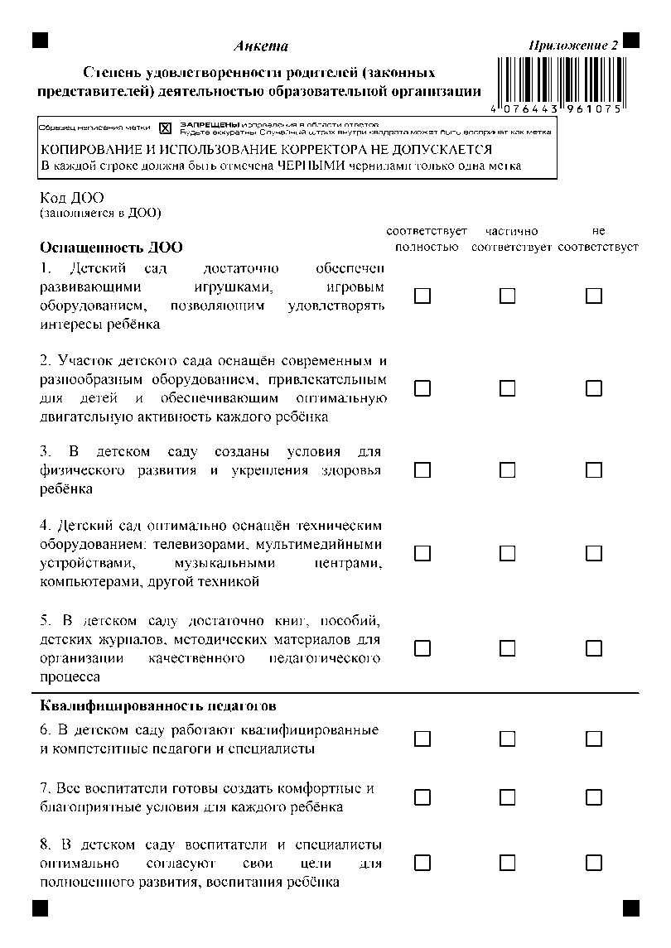
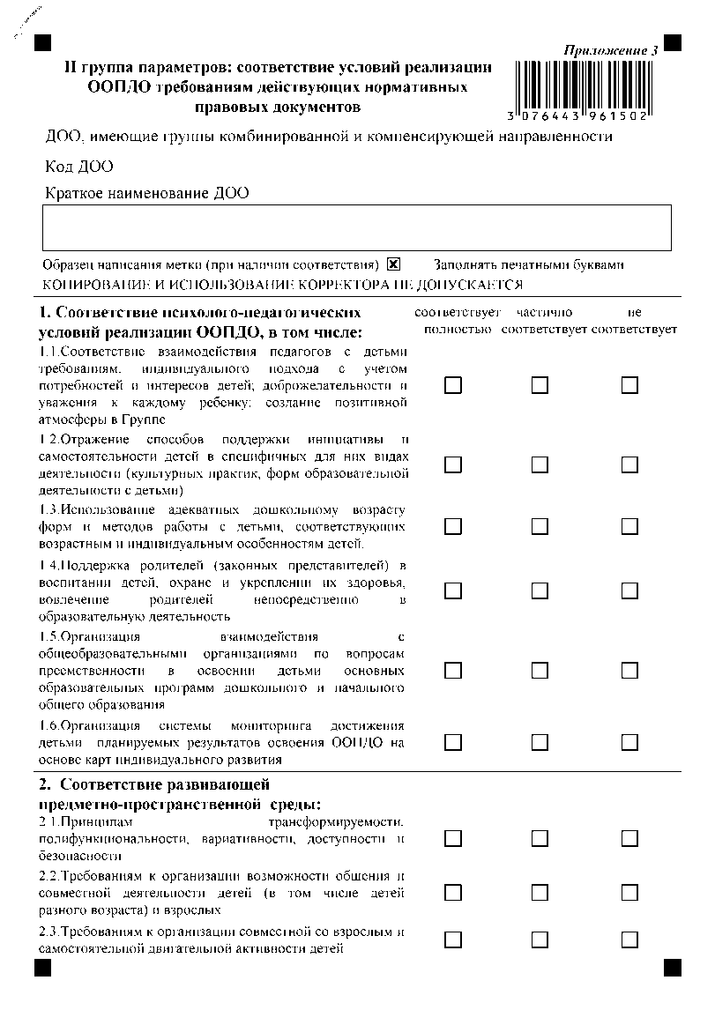
Оценочные листы –
машиночитаемые бланки

Slide 9
Пакет документов для ОО
Инструкция по проведению самообследования в рамках апробации.
Машиночитаемые бланки:
Приложение 1: Соответствие Программы требованиям основных нормативных документов и, в первую очередь, стандарта дошкольного образования.
Приложение 2: Степень удовлетворенности родителей (законных представителей) деятельностью образовательной организации.
Приложение 3: Соответствие условий реализации ООПДО требованиям действующих нормативных правовых документов.
Программа для сканирования бланков ОО.
Сопроводительный бланк (заполняется при отправке бумажных бланков в конверте - доставочном пакете).

Slide 10
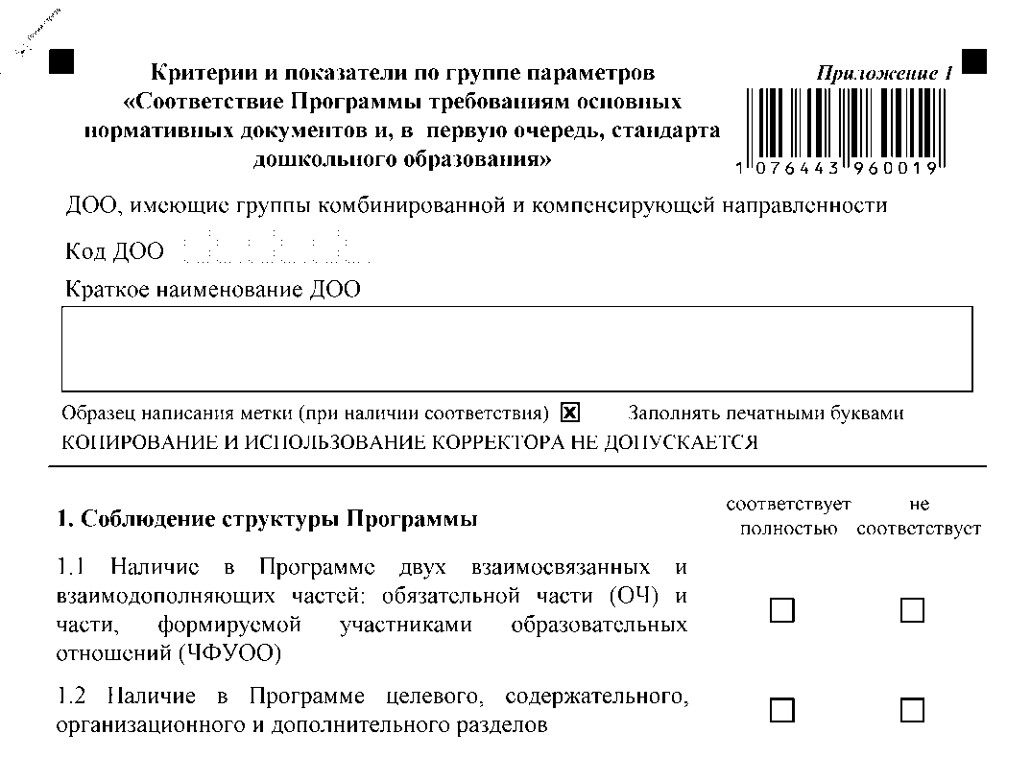
Приложение 1
2 варианта оценочного листа
2 страницы
Два варианта ответа:
соответствует полностью
не соответствует

Slide 11
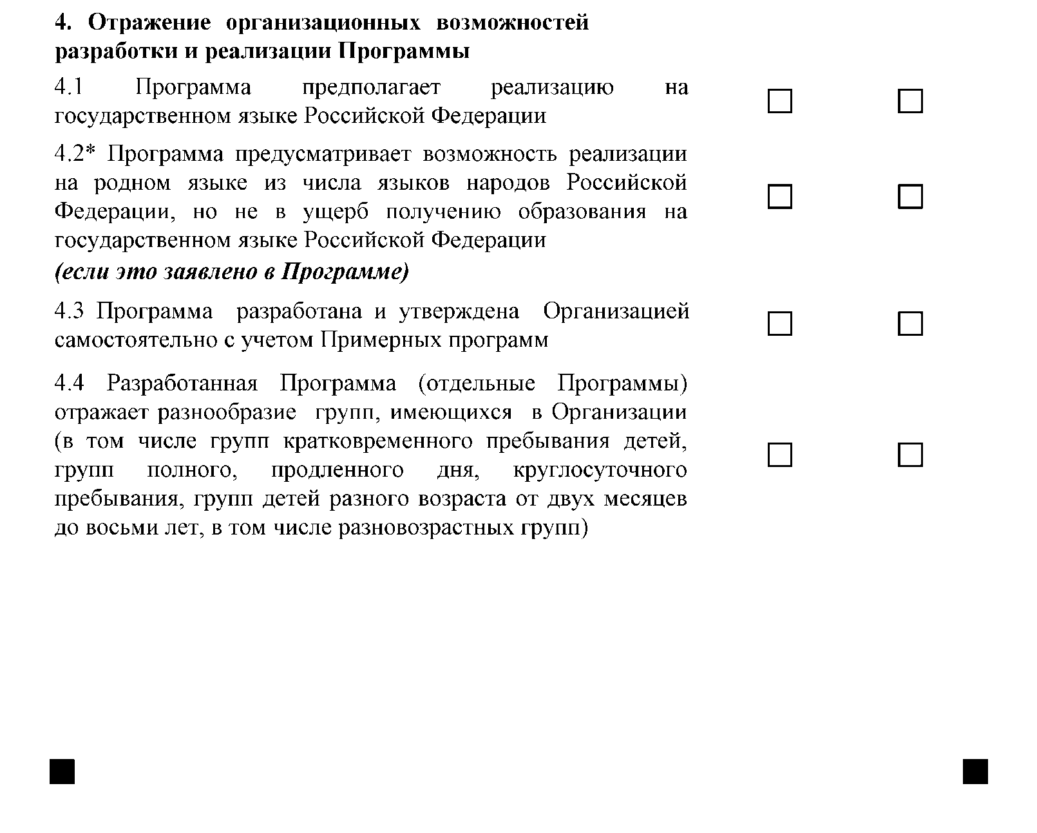
Приложение 1

Slide 12
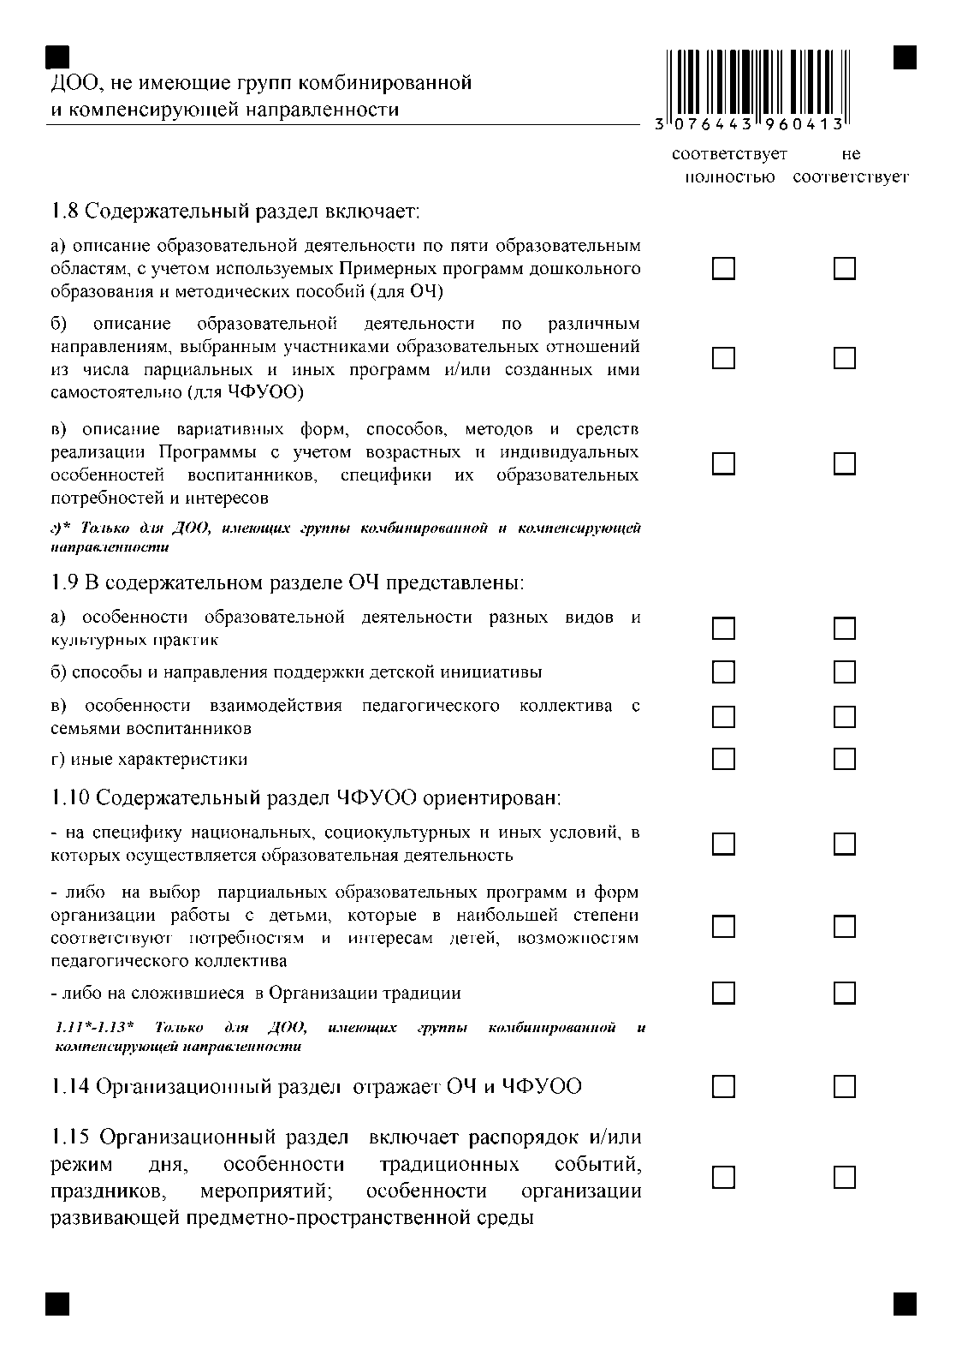
Приложение 1 для ОО, не имеющих группы комбинированной и компенсирующей направленности
Показатели, отмеченные *, не заполняются

Slide 13
Приложение 2
2 страницы
Три варианта ответа:
соответствует полностью
частично соответствует
не соответствует
Код ДОО: заполняется ответственным лицом ОО

Slide 14
Приложение 3
2 варианта оценочного листа
2 страницы
Три варианта ответа:
соответствует полностью
частично соответствует
не соответствует

Slide 15
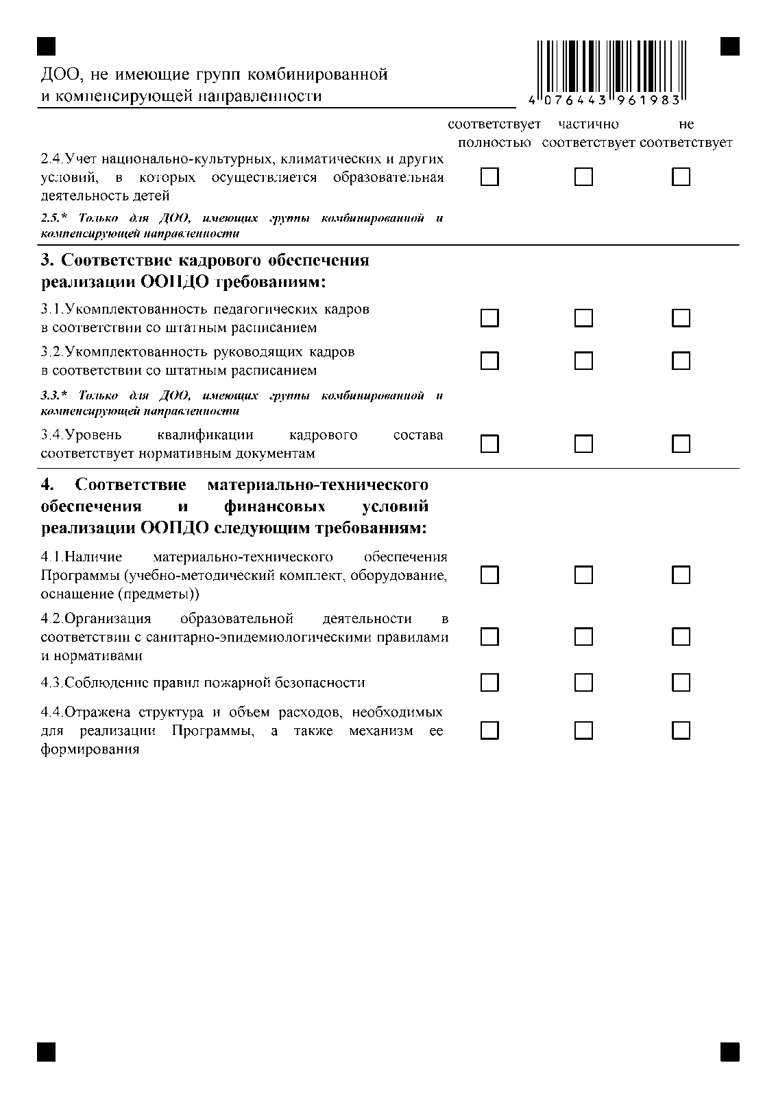
Приложение 3 для ОО, не имеющих группы комбинированной и компенсирующей направленности
Показатели, отмеченные *, не заполняются

Slide 16
Работа с машиночитаемыми бланками
Требования к печати:
формат А4, черно-белая, односторонняя.
Требования к заполнению бланков:
Бланки заполняются черной гелевой ручкой.
При заполнении бланков запрещается:
использовать цветные ручки вместо черной, карандаш;
использовать средства для исправления внесенной в бланки информации («замазку» и др.).
Категорически запрещается:
делать ксерокопии бланков!

Slide 17
Работа с машиночитаемыми бланками
Бланк откопирован с наклоном
Черная полоса при копировании накладывается на репер
Репер при копировании не пропечатан

Slide 18
Работа с машиночитаемыми бланками
Каждая цифра кода записана в отдельной клетке
Краткое наименование ОО заполнено печатными буквами
Метки заполнены в соответствии с образцом
Замена неверно поставленной метки

Slide 19
Этапы обработки машиночитаемых бланков
Сканирование заполненных бланков
Распознавание и верификация или проверка качества распознавания символов, внесенных в машиночитаемую форму
(специалист ЦОКО).
3. Экспорт данных (автоматически).
4. Свод данных в общую базу данных (специалист ЦОКО).

Slide 20
Спасибо за внимание!
Отдел педагогических измерений
Кировского областного государственного автономного учреждения «Центр оценки качества образования»
г. Киров, ул. Спасская, 67, каб. 202
8 (8332) 71-44-45
e-mail: opi_coko@e-kirov.ru

